Slide 1
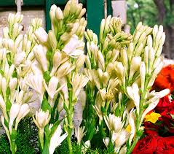
শুভ সকাল
সকল কে ফুলের শুভেচ্ছা

Slide 2
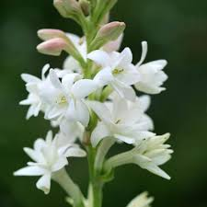
পরিচিতি
কাজী শাহানুর আলম
সহঃ শিক্ষক
পলিটেকনিক উচ্চ বিদ্যালয়
মোবাইলঃ ০১৭১৪৫৬৬০৭৯

Slide 3
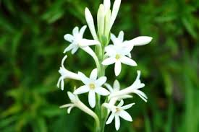
পা
প
চি
ঠ
রি
তি
৯ম শ্রেনী
অধ্যায়ঃ৪র্থ
৪৫ মিনিট
তাং-১৩/৪/২০২০

Slide 4
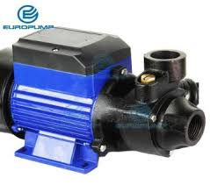
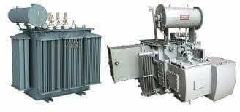
চিত্র গুলো লক্ষ্য কর
কোন টির নাম কি?
এ গুলো কি কাজে লাগে?

Slide 5
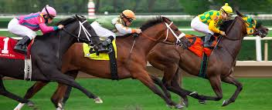
লক্ষ্য করঃ
ঘোড়ার দোর প্রতিযোগীতায় কি বুঝা যাচ্ছে?

Slide 6
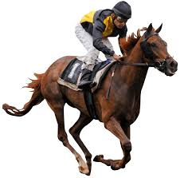
প্রতিযোগীতায় এই ঘোড়া টি ১ম হয়েছে
এতে ঘোড়াটির ক্ষমতা বুঝানো হয়েছে|

Slide 7
শিখন ফল
এই পাঠ শেষে জানবে
১|ক্ষমতা ব্যাখ্যা করতে পারবে|
২| শক্তির রুপানতর ব্যাখ্যা ও ক্ষমতার মধ্যে সর্ম্পক স্থাপন করতে পারবে|

Slide 8
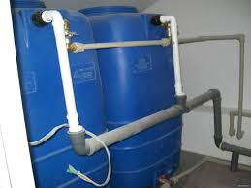
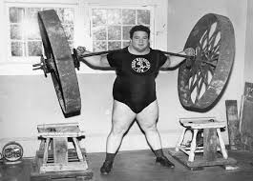
চিত্র লক্ষ্য কর
ভারোত্তোলন
পাম্প দ্বারা ট্যাংকিতে পানি তোলা হচ্ছে|

Slide 9
আলোচনা-১
কাজ= বল xসরন=রুপান্তরিত শক্তি
ক্ষমতা=কাজের হার= শক্তি রুপান্তরের হার
ক্ষমতাঃকোন ব্যাক্তি বা উৎসের কাজ করার হার কে ক্ষমতা বলে|

Slide 10
আলোচনা- ২
সরন
ক্ষমতা
কাজ
বল
ত্বরন
ক্ষমতা=(ভরXসরনxসরন)/(সময়xসময়xসময়)
বা, ক্ষমতা=ভরxসরন²/সময়³
বা,[P]=ML²/T³

Slide 11
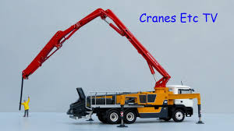
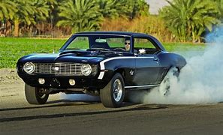
বিভব শক্তি
গতি শক্তি

Slide 12
আলোচনা -৩
ক্ষমতার একক=জুল/সেকেন্ড বা ওয়াট
বা কিলোওয়াট বা অশ্বক্ষমতা|
১ সেকেন্ডে ১জুল কাজের বা শক্তি রুপান্তরের হার কে ওয়াট বলে|

Slide 13
একক কাজ
৬০ কেজি ভরের একজন লোকপ্রতিটি ২০ সেঃ মিঃ উচু ২৫ টি সিড়ি ১০ সেঃ এ উঠতে পারে তার ক্ষমতা কত?(g=9.8 ms⁻²

Slide 14
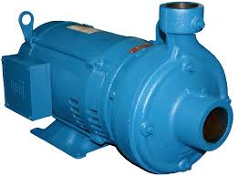
দলীয় কাজ
এই মেশিন দ্বারা ১০০ মিঃ উচ্চতায় পানি তুলতে কি ব্যাবস্থা গ্রহন করবে বিশ্লেষন কর

Slide 15
মুল্যায়ন
১|অশ্ব ক্ষমতা কী?
২|১ অশ্ব ক্ষমতা= কত ওয়াট?
৩|বিদ্যুত বিল পরিমাপের একক কি?

Slide 16
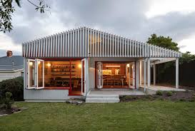
কাজ করে আনবে সকলেই
একটি শ্যালো মেশিন দ্বারা ২৫ মিঃ গভীর একটি কুয়া হতে পানি তুলতে কি ব্যাবস্থা গ্রহন করবে ব্যাখ্যা কর?

Slide 17
ধন্যবাদ সবাই কে

